Slide 1
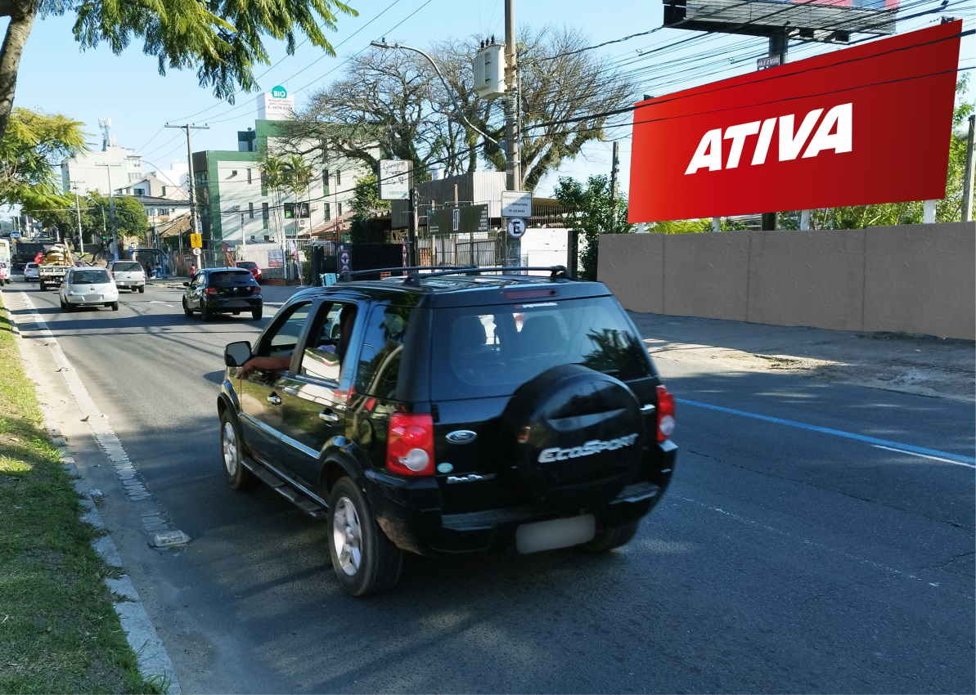
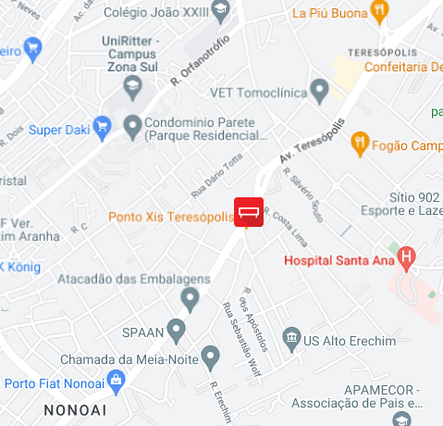
OUTDOOR
Porto Alegre/RS
Av. Teresópolis, 3663
Sentido Av. Aparício Borges
Bairro: Teresópolis
Formato: 9,00 x 3,00
REFERÊNCIAS
Rota para Zona Sul
Shoppings Bourbon Teresópolis, Barra Sul e Pontal
Agências bancárias do Banco do Brasil e Banrisul
Colégio Universitário e Faculdade UniCesumar
SPAAN
POTENCIAL DE IMPACTOS MENSAIS: 1.408.560*
*EPTC/2023
Código do ponto
019134

